Slide 1
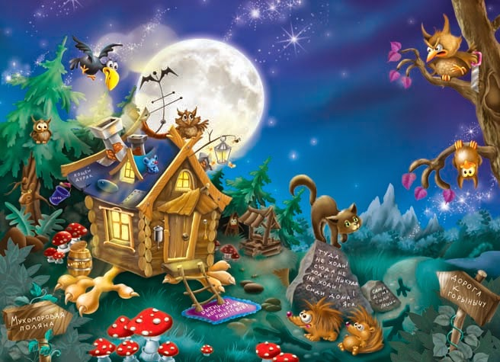
Казкові розповіді

Slide 2
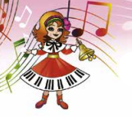
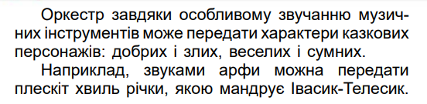
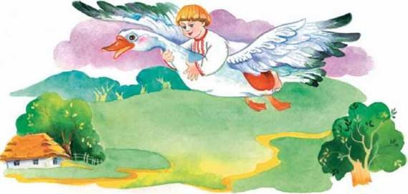

Slide 3
Музична казка « Івасик – Телесик» - слухання

Slide 4
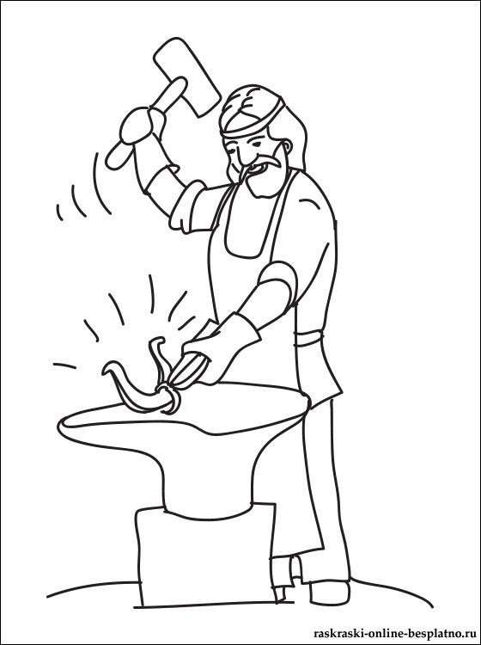
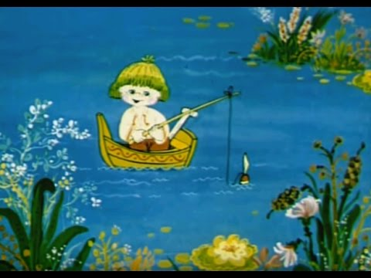
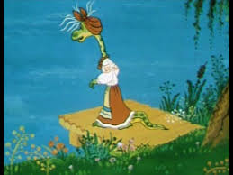
Як за допомогою музики зображено Івасика-Телесика,
Злу Змію, передзвін молоточків коваля.

Slide 5
Оберіть слова що характеризують мелодію кожного персонажа
 | таємнича | весела
прозора | гучна | тиха
бадьора | ніжна | дзвінка
грізна

Slide 6

Робота в зошиті с.44 завдання 1

Slide 7
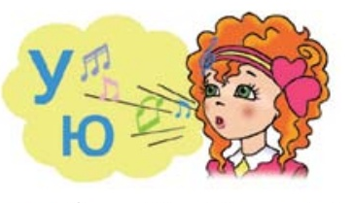
Люлі - люлі, Телесику,
Наварила кулешику,
Буду тебе годувати,
Весну красну прославляти!
Придумай мелодію вірша.
Поміркуй, який має бути її характер?
Який темп виконання ти обереш?
Помірно
Швидко
Повільно

Slide 8
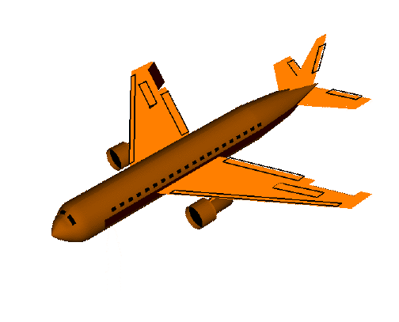
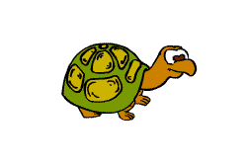

Темп – це швидкість виконання музики

Slide 9
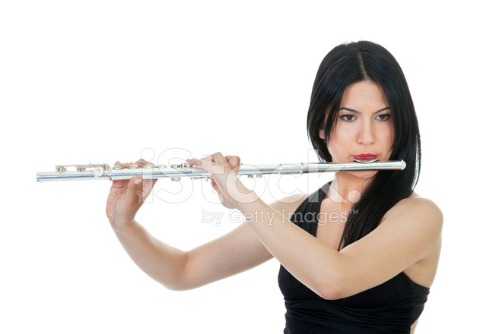
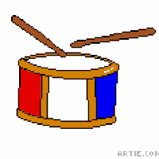
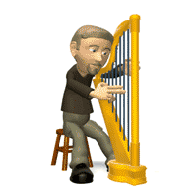
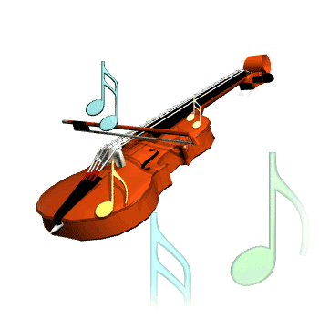

Обери інструменти для героїв казки: злої Змії, лагідної матусі, Івасика-Телесика.

Slide 10
Робота в зошиті с.44 завдання 2

Slide 11
Повторення пісень до свята 8 березня

Slide 12

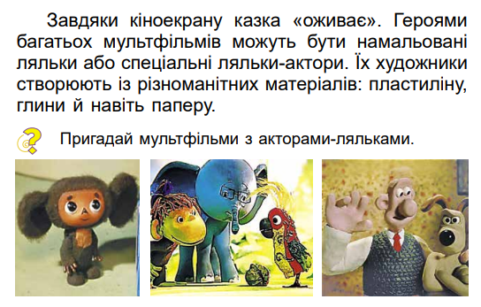

Slide 13
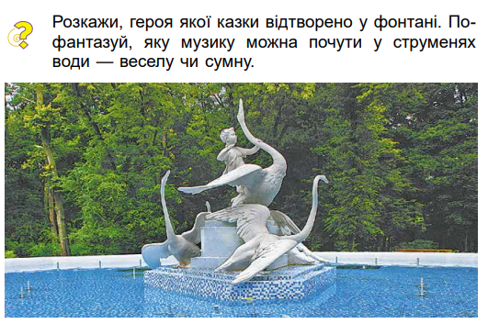

Slide 14

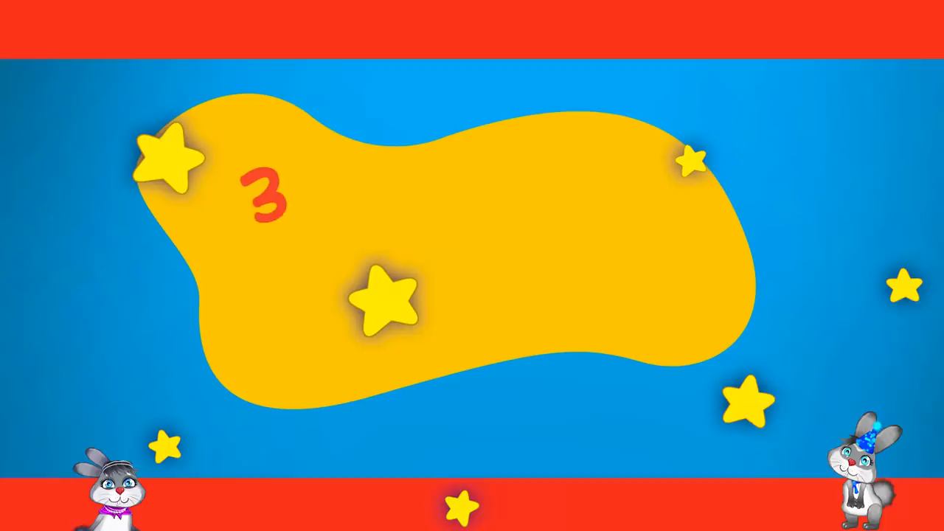

Slide 15
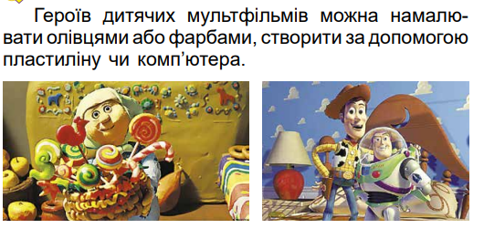

Slide 16
Робота в зошиті с.44 завдання 3

Slide 17
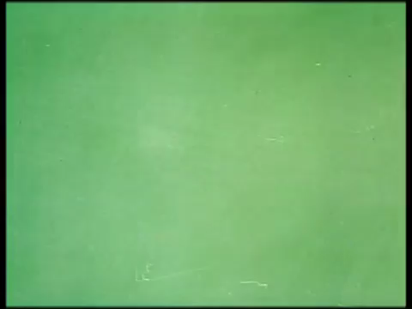

Slide 18
